Slide 1
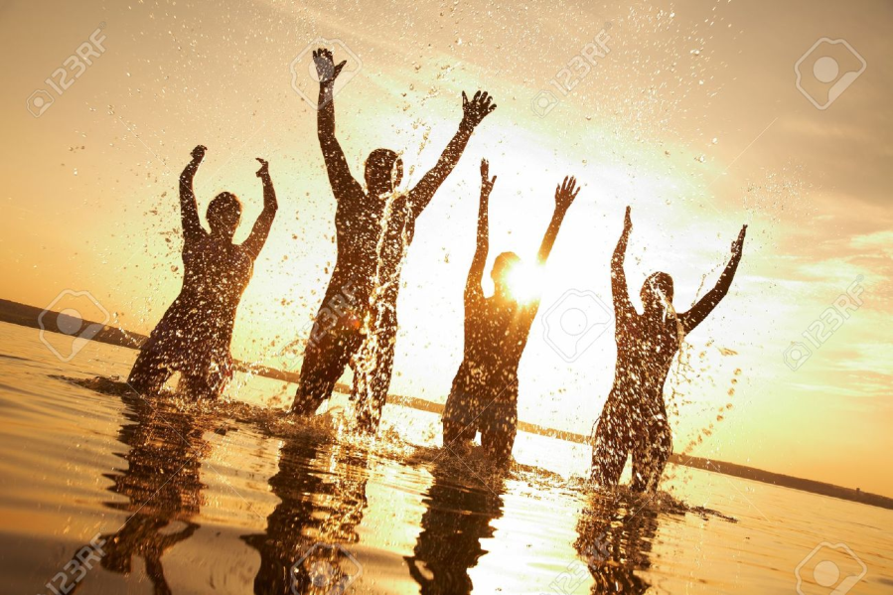
LE COSE CHE MI METTONO DI BUON UMORE!
Durante questo periodo particolare che stiamo vivendo è molto importante fermarsi a riflettere e sperimentare cose nuove, ma soprattutto non annoiarsi! Queste sono le cose che mi fanno divertire e rendere di buon umore!

Slide 2

Parlare con i miei amici e fare tante videochiamate, mi aiuta a liberare un po’ la mente; queste sono delle app per fare videochiamate!

Slide 3

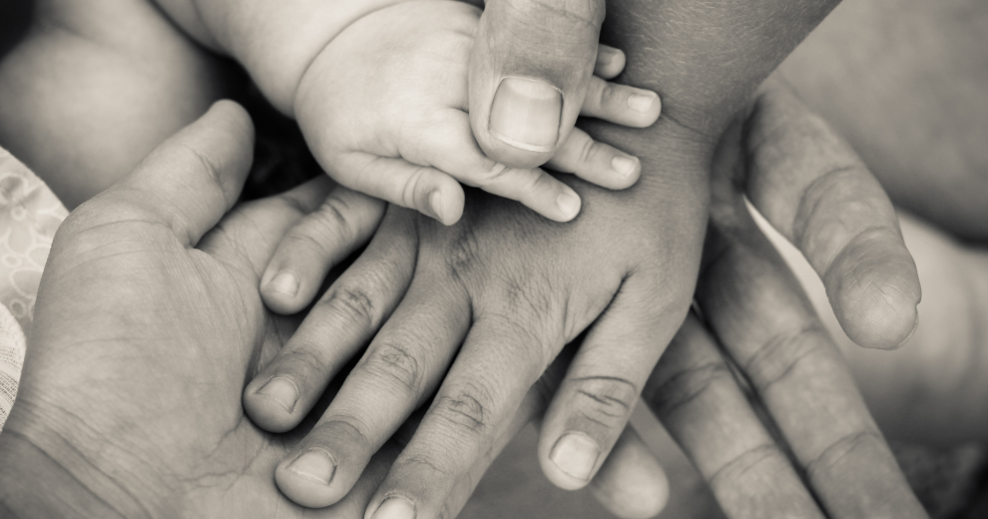
Giocare nel giardino con mia sorella e passare del tempo con la mia famiglia mi ha fatto riscoprire il legame che ho con loro!
h

Slide 4




Passare il tempo sui social come ad esempio: instagram, tik tok e youtube. Oppure guardare film/serie tv comodamente sdraiata sul divano!

Slide 5

Riordinare la stanza o mettere le cose al loro posto mi aiuta ad essere più precisa.

Slide 6
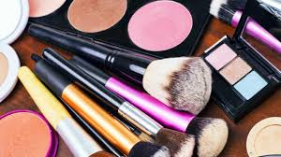

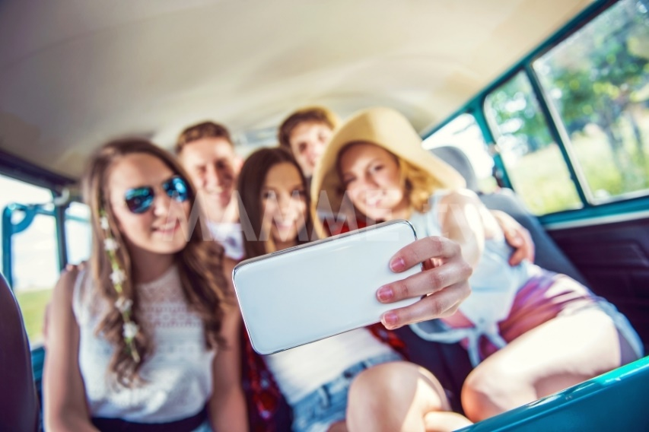
Progettare le future uscite da fare in estate con i miei amici, provare ogni singolo vestito che ho, truccarmi e fare shopping online!

Slide 7
#cosamimettedibuonumore
A CURA DI :
NOEMI LUZI

